Slide 1
자료구조
스택과 큐

Slide 2
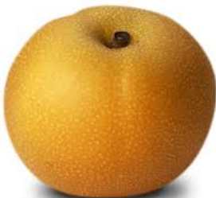


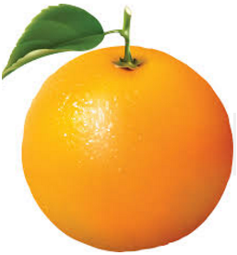

3.1 스택
한 쪽 끝에서만 item(항목)을 삭제하거나 새로운 item을 저장하는 자료구조
새 item을 저장하는 연산: push
Top item을 삭제하는 연산: pop
후입 선출(Last-In First-Out, LIFO) 원칙하에 item의 삽입과 삭제 수행
top
top
top
top
top
top
empty
push(사과) push(오렌지) push(체리) push(배) pop() push(포도)

Slide 3
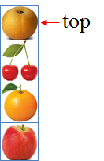
배열로 구현된 스택
top
0 | 1 | 2 | 3 | 4 | 5 | …
단순연결리스트로 구현된 스택
top
null

Slide 4
스택의 응용
컴파일러의 괄호 짝 맞추기
회문(Palindrome) 검사하기
후위표기법(Postfix Notation) 수식 계산하기
중위표기법(Infix Notation) 수식의 후위표기법 변환

Slide 5
컴파일러의 괄호 짝 맞추기
[핵심 아이디어] 왼쪽 괄호는 스택에 push, 오른쪽 괄호를 읽으면 pop 수행
pop된 왼쪽 괄호와 바로 읽었던 오른쪽 괄호가 다른 종류이면 에러 처리, 같은 종류이면 다음 괄호를 읽음
모든 괄호를 읽은 뒤 에러가 없고 스택이 empty이면, 괄호들이 정상적으로 사용된 것
만일 모든 괄호를 처리한 후 스택이 empty가 아니면 짝이 맞지 않는 괄호가 스택에 남은 것이므로 에러 처리

Slide 6
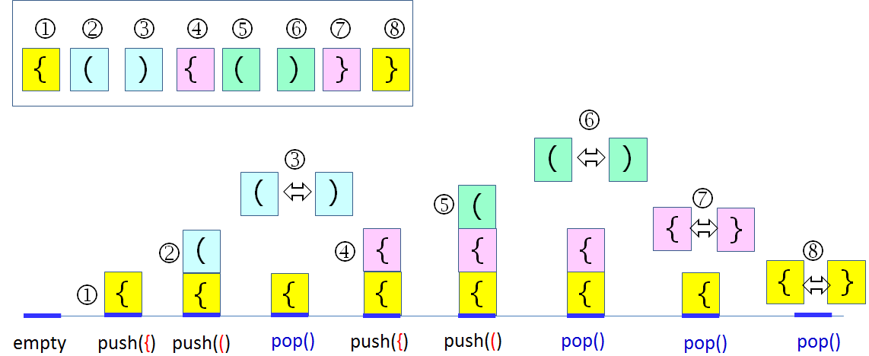
[예제]

Slide 7

[예제]
     □  
{ ( ) { ( ) ) }
□
●
(
⬄
)
(
⬄
)
❐
■
(
{
❒

(
❍
{
{
{

{
{
{
{
{
{
{
empty
push({)
push(()
pop()
push({)
push(()
pop()
pop()

Slide 8
회문 검사하기
회문(Palindrome): 앞으로부터 읽으나 뒤로부터 읽으나 동일한 스트링
[핵심 아이디어] 전반부의 문자들을 스택에 push한 후, 후반부의 각 문자를 차례로 pop한 문자와 비교
회문 검사하기는 주어진 스트링의 앞부분 반을 차례대로 읽어 스택에 push한 후, 문자열의 길이가 짝수이면 뒷부분의 문자 1 개를 읽을 때마다 pop하여 읽어 들인 문자와 pop된 문자를 비교하는 과정을 반복 수행
만약 마지막 비교까지 두 문자가 동일하고 스택이 empty가 되면, 입력 문자열은 회문

Slide 9
문자열의 길이가 홀수인 경우, 주어진 스트링의 앞부분 반을 차례로 읽어 스택에 push한 후, 중간 문자를 읽고 버린다. 이후 짝수 경우와 동일하게 비교 수행
[예제]
     □
A B S S B A
❍
S
=
S
●
S
■

B
B
B
B
=
B
□
A
=
A

A
A
A
A
A
empty
push(A)
push(B)
push(S)
pop()
pop()
pop()

Slide 10
[예제]
     □ 
R A C E C A R
❍
E
■
C
=
C
●
C
C
□
A
A
=
A

A
A
A
❐

R
R
R
R
R
=
R
R
R
empty
push(R)
push(A)
push(C)
pop()
pop()
pop()

Slide 11
수식의 표기법
프로그램을 작성할 때 수식에서 +, –, *, /와 같은 이항연산자는 2개의 피연산자들 사이에 위치
이러한 방식의 수식 표현이 중위표기법(Infix Notation)
컴파일러는 중위표기법 수식을 후위표기법(Postfix Notation)으로 바꾼다.
그 이유는 후위표기법 수식은 괄호 없이 중위표기법 수식을 표현할 수 있기 때문
전위표기법(Prefix Notation): 연산자를 피연산자들 앞에 두는 표기법

Slide 12
중위표기법 수식과 대응되는 후위표기법, 전위표기법 수식
중위표기법 | 후위표기법 | 전위표기법
A + B | A B + | + A B
A + B – C | A B + C – | + A – B C
A + B * C – D | A B C * + D – | – + A * B C D
(A + B) / (C – D) | A B+ C D – / | / + A B – C D

Slide 13
후위표기법 수식 계산
[핵심 아이디어] 피연산자는 스택에 push하고, 연산자는 2회 pop하여 계산한 후 push
후위표기법으로 표현된 수식 계산 알고리즘
입력을 좌에서 우로 문자를 한 개씩 읽는다. 읽은 문자를 C라고하면
[1] C가 피연산자이면 스택에 push
[2] C가 연산자(op)이면 pop을 2회 수행한다. 먼저 pop된 피연산자가 A이고, 나중에 pop된 피연산자가 B라면, (A op B)를 수행하여 그 결과 값을 push

Slide 14
[예제]
     □ 
8 3 2 + 1 – /
❍
□
3 + 2 =
5
5 – 1 =
4
●
2
■
1
❐
8 / 4=
2

3
3
5
5
4

8
8
8
8
8
8
2
2
empty
push(8)
push(3)
push(2)
pop()
push(1)
pop()
pop()
pop()
pop()
pop()
pop()
push(5)
push(4)
push(2)

Slide 15
중위표기법 수식을 후위표기법으로 변환
[핵심 아이디어] 왼쪽 괄호나 연산자는 스택에 push하고, 피연산자는 출력
입력을 좌에서 우로 문자를 1개씩 읽는다. 읽은 문자가
피연산자이면, 읽은 문자를 출력
왼쪽 괄호이면, push
오른쪽 괄호이면, 왼쪽 괄호가 나올 때까지 pop하여 출력. 단, 오른쪽이나 왼쪽 괄호는 출력하지 않음
연산자이면, 자신의 우선순위보다 낮은 연산자가 스택 top에 올 때까지 pop하여 출력하고 읽은 연산자를 push
입력을 모두 읽었으면 스택이 empty될 때까지 pop하여 출력

Slide 16
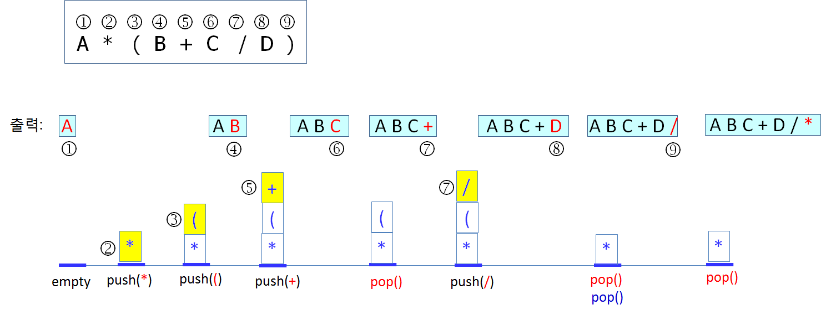
[예제]
A * ( ( B + C ) / D )

Slide 17
스택 자료구조의 응용
미로 찾기
트리의 방문
그래프의 깊이우선탐색
프로그래밍에서 매우 중요한 함수(메소드) 호출 및 재귀호출도 스택 자료구조를 바탕으로 구현

Slide 18
수행시간
배열로 구현한 스택의 push와 pop 연산은 각각 O(1) 시간이 소요
배열 크기를 확대 또는 축소시키는 경우에 스택의 모든 item들을 새 배열로 복사해야 하므로 O(N) 시간이 소요
상각분석: 각 연산의 평균 수행시간은 O(1) 시간
단순연결리스트로 구현한 스택의 push와 pop 연산은 각각 O(1) 시간이 걸리는데, 연결리스트의 앞 부분에서 노드를 삽입하거나 삭제하기 때문
배열과 단순연결리스트로 구현된 스택의 장단점은 2장의 리스트를 배열과 단순연결리스트로 구현하였을 때의 장단점과 동일

Slide 19
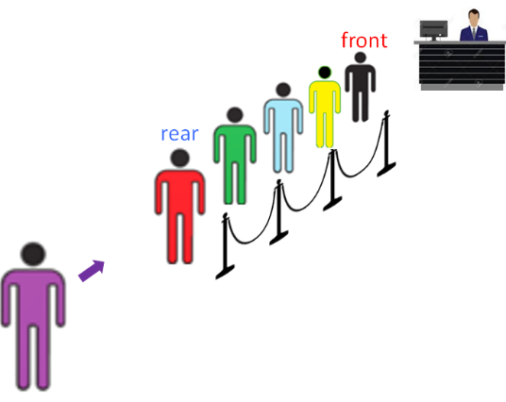
큐(QUEUE)
큐(Queue): 삽입과 삭제가 양 끝에서 각각 수행되는 자료구조
일상생활의 관공서, 은행, 우체국, 병원 등에서 번호표를 이용한 줄서기가 대표적인 큐
선입 선출(First-In First-Out, FIFO) 원칙하에 item의 삽입과 삭제 수행

Slide 20





큐를 배열로 구현하는 경우, 큐에서 삽입과 삭제를 거듭하게 되면 그림과 같이 큐의 item들이 배열의 오른쪽 부분으로 편중되는 문제가 발생
왜냐하면 새 item들은 뒤에 삽입되고 삭제는 앞에서 일어나기 때문
0
1
2
3
n-2
n-1
…
front
rear
0
1
2
n-2
n-1
…
front
rear

Slide 21
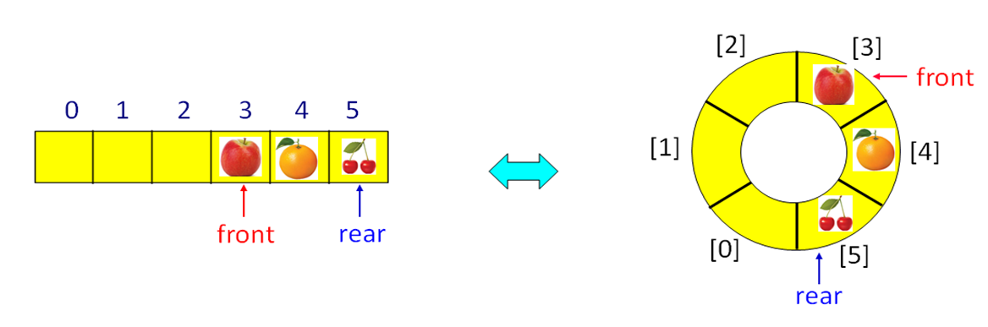
항목 이동 해결 방안
[방법 1] 큐의 item들을 배열의 앞부분으로 이동.
수행시간이 큐에 들어있는 item 의 수에 비례하는 단점
[방법 2] 배열을 원형으로, 즉, 배열의 마지막 원소가 첫 원소와 맞닿아 있다고 여김

Slide 22
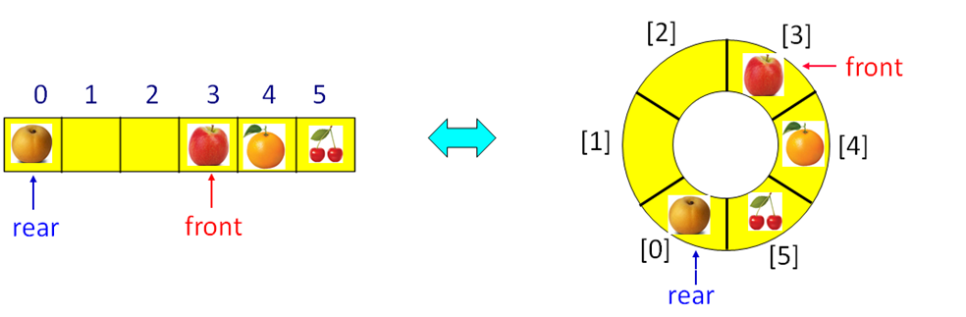
새 item 삽입 후
배열의 앞뒤가 맞닿아 있다고 생각하기 위해 배열의 rear 다음의 비어있는 원소의 인덱스
rear = (rear + 1) % N
여기서 N은 배열의 크기이다.

Slide 23
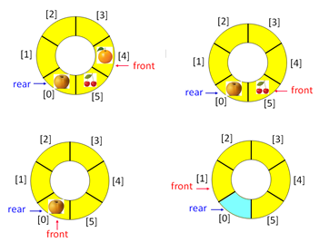
연속된 삭제 연산 수행
큐의 마지막 item을 삭제한 후에 큐가empty임에도 불구하고 rear는 삭제된 item을 아직도 가리키고 있다.

Slide 24
큐가 empty일 때 문제 해결 방안
[방법 1] item을 삭제할 때마다 큐가 empty가 되는지 검사하고, 만일 empty가 되면, front = rear = 0을 만든다.
- 삭제할 때마다 empty 조건을 검사하는 것은 프로그램 수행의 효율성이 저하됨
[방법 2] front를 실제의 가장 앞에 있는 item의 바로 앞의 비어있는 원소를 가리키게 한다.
배열의 크기가 N이라면 실제로 N-1개의 공간만 item들을 저장하는데 사용
[방법 1]에서 item을 삭제할 때마다 조건을 한번 더 검사하는 것은 ‘이론적인’ 수행시간을 증가시키지 않으나 일반적으로 프로그램이 수행될 때 조건을 검사하는 프로그램의 실제 실행시간은 검사하지 않는 프로그램보다 더 오래 소요됨

Slide 25
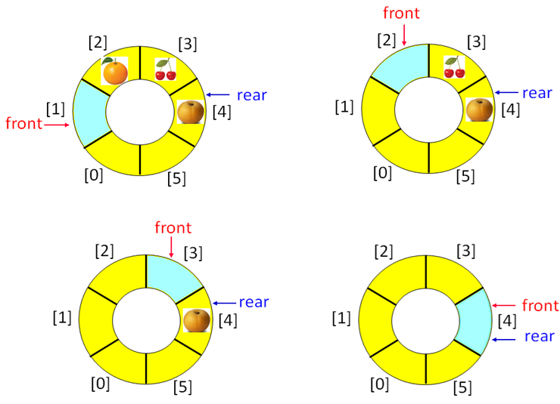
연속된 삭제 연산 수행
Empty가 되면 front == rear가 된다.

Slide 26
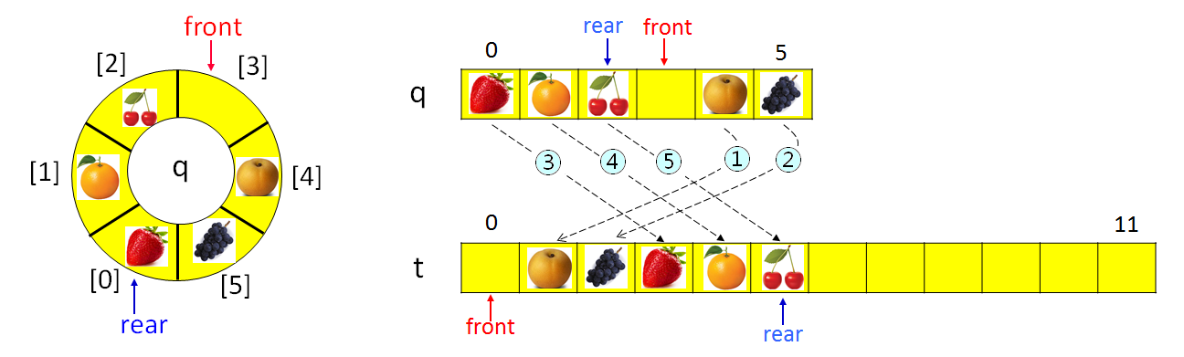
2배로 확장시킨 큐

Slide 27
큐 자료구조의 응용
CPU의 태스크 스케줄링(Task Scheduling)
네트워크 프린터
실시간(Real-time) 시스템의 인터럽트(Interrupt) 처리
다양한 이벤트 구동 방식(Event-driven) 컴퓨터 시뮬레이션
콜 센터의 전화 서비스 처리 등
4장의 이진트리의 레벨순서 순회(Level-order Traversal)
9장의 그래프에서 너비우선탐색(Breath-First Search) 등

Slide 28
수행시간
배열로 구현한 큐의 add와 remove 연산은 각각 O(1) 시간이 소요
배열 크기를 확대 또는 축소시키는 경우에 큐의 모든 item들을 새 배열로 복사해야 하므로 O(N) 시간이 소요. 상각분석: 각 연산의 평균 수행시간은 O(1)
단순연결리스트로 구현한 큐의add와 remove 연산은 각각 O(1) 시간, 삽입 또는 삭제 연산이 rear 와 front로 인해 연결리스트의 다른 노드들을 일일이 방문할 필요 없기 때문
배열과 단순연결리스트로 구현한 큐의 장단점은 2장의 리스트를 배열과 단순연결리스트로 구현하였을 때의 장단점과 동일

Slide 29
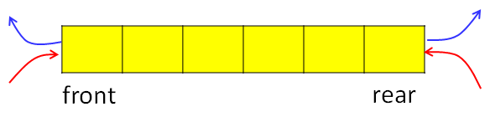
3.3 데크
데크(Double-ended Queue, Deque): 양쪽 끝에서 삽입과 삭제를 허용하는 자료구조
데크는 스택과 큐 자료구조를 혼합한 자료구조
따라서 데크는 스택과 큐를 동시에 구현하는데 사용

Slide 30
응용
스크롤(Scroll)
문서 편집기 등의 undo 연산
웹 브라우저의 방문 기록 등
- 웹 브라우저 방문 기록의 경우, 최근 방문한 웹 페이지 주소는 앞에 삽입하고, 일정 수의 새 주소들이 앞쪽에서 삽입되면 뒤에서 삭제가 수행

Slide 31
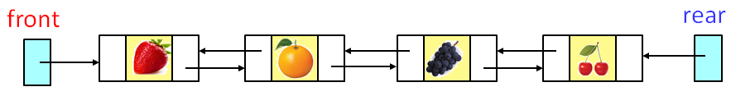
데크를 이중연결리스트로 구현하는 것이 편리
단순연결리스트는 rear가 가리키는 노드의 이전 노드의 레퍼런스를 알아야 삭제가 가능하기 때문

Slide 32
요약
스택은 한 쪽 끝에서만 item을 삭제하거나 새로운 item을 저장하는 후입선출(LIFO) 자료구조
스택은 컴파일러의 괄호 짝 맞추기, 회문 검사하기, 후위표기법수식 계산하기, 중위표기법 수식을 후위표기법으로 변환하기, 미로 찾기, 트리의 노드 방문, 그래프의 깊이우선탐색에 사용. 또한 프로그래밍에서 매우 중요한 메소드 호출 및 재귀호출도 스택 자료구조를 바탕으로 구현
큐는 삽입과 삭제가 양 끝에서 각각 수행되는 선입선출(FIFO) 자료구조

Slide 33
배열로 구현된 큐에서 삽입과 삭제를 거듭하게 되면 큐의 item들이 오른쪽으로 편중되는 문제가 발생한다. 이를 해결하기 위한 방법은 배열을 원형으로, 즉, 배열의 마지막 원소가 첫 원소와 맞닿아 있다고 생각하는 것
큐는 CPU의 태스크 스케줄링, 네트워크 프린터, 실시간 시스템의 인터럽트 처리, 다양한 이벤트 구동 방식 컴퓨터 시뮬레이션, 콜 센터의 전화 서비스 처리 등에 사용되며, 이진트리의 레벨순회와 그래프의 너비우선탐색에 사용
데크는 양쪽 끝에서 삽입과 삭제를 허용하는 자료구조로서 스택과 큐 자료구조를 혼합한 자료구조
데크는 스크롤, 문서 편집기의 undo 연산, 웹 브라우저의 방문 기록 등에 사용

Slide 34
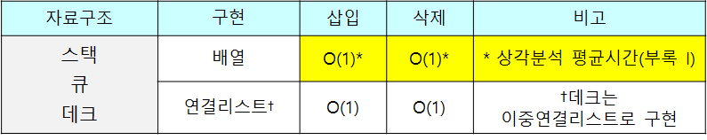
스택, 큐, 데크 자료구조의 연산 수행시간 비교

